Slide 1
মোঃনাজমুল হক(শামীম), থুপসারা সেলিমীয়া দাখিল মাদরাসা
মোঃনাজমুল হক(শামীম), থুপসারা সেলিমীয়া দাখিল মাদরাসা
মোঃনাজমুল হক(শামীম), থুপসারা সেলিমীয়া দাখিল মাদরাসা
স্বাগতম
মোঃনাজমুল হক(শামীম), থুপসারা সেলিমীয়া দাখিল মাদরাসা

Slide 2
মোঃনাজমুল হক(শামীম), থুপসারা সেলিমীয়া দাখিল মাদরাসা
সাধারন বিজ্ঞান
সপ্তম শ্রেণি
চতুর্দশ অধ্যায়
জলবায়ু পরিবর্তন
মোঃনাজমুল হক(শামীম), থুপসারা সেলিমীয়া দাখিল মাদরাসা
মোঃনাজমুল হক(শামীম), থুপসারা সেলিমীয়া দাখিল মাদরাসা
মোঃনাজমুল হক(শামীম), থুপসারা সেলিমীয়া দাখিল মাদরাসা
Notes:
স্লাইডটি দেখাতে পারেন / হাইড করে রাখতে পারেন

Slide 3
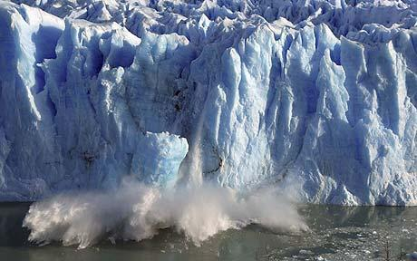
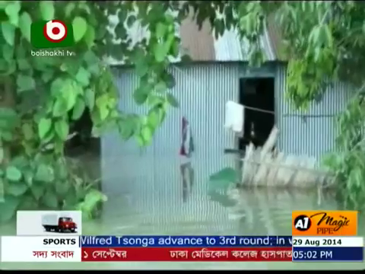
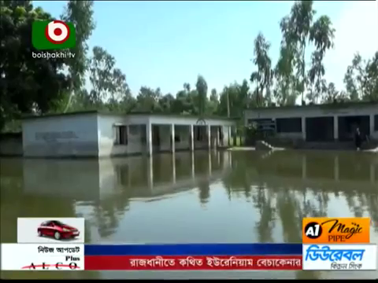
মোঃনাজমুল হক(শামীম), থুপসারা সেলিমীয়া দাখিল মাদরাসা
মোঃনাজমুল হক(শামীম), থুপসারা সেলিমীয়া দাখিল মাদরাসা
মোঃনাজমুল হক(শামীম), থুপসারা সেলিমীয়া দাখিল মাদরাসা
বরফ গলার কারণ কী ?
বন্যা সৃষ্টি হওয়ার কারণ কী ?
মোঃনাজমুল হক(শামীম), থুপসারা সেলিমীয়া দাখিল মাদরাসা

Slide 4
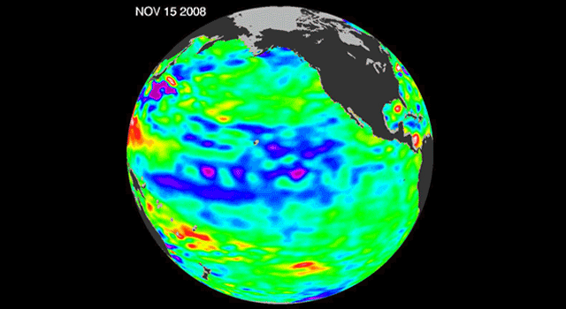
মোঃনাজমুল হক(শামীম), থুপসারা সেলিমীয়া দাখিল মাদরাসা
জলবায়ু পরিবর্তন
মোঃনাজমুল হক(শামীম), থুপসারা সেলিমীয়া দাখিল মাদরাসা
মোঃনাজমুল হক(শামীম), থুপসারা সেলিমীয়া দাখিল মাদরাসা
মোঃনাজমুল হক(শামীম), থুপসারা সেলিমীয়া দাখিল মাদরাসা

Slide 5
মোঃনাজমুল হক(শামীম), থুপসারা সেলিমীয়া দাখিল মাদরাসা
এই পাঠ শেষে তোমরা জানবে-
মোঃনাজমুল হক(শামীম), থুপসারা সেলিমীয়া দাখিল মাদরাসা
বাংলাদেশের জলবায়ু সম্পর্কে বলতে পারবে
মোঃনাজমুল হক(শামীম), থুপসারা সেলিমীয়া দাখিল মাদরাসা
বৈশ্বিক উষ্ণায়নের কারণ ব্যাখ্যা করতে পারবে
বৈশ্বিক উষ্ণায়নের ফলে সৃষ্ট প্রতিক্রিয়া বর্ণনা করতে পারবে
মোঃনাজমুল হক(শামীম), থুপসারা সেলিমীয়া দাখিল মাদরাসা
Notes:
স্লাইডটি দেখাতে পারেন / হাইড করে রাখতে পারেন

Slide 6
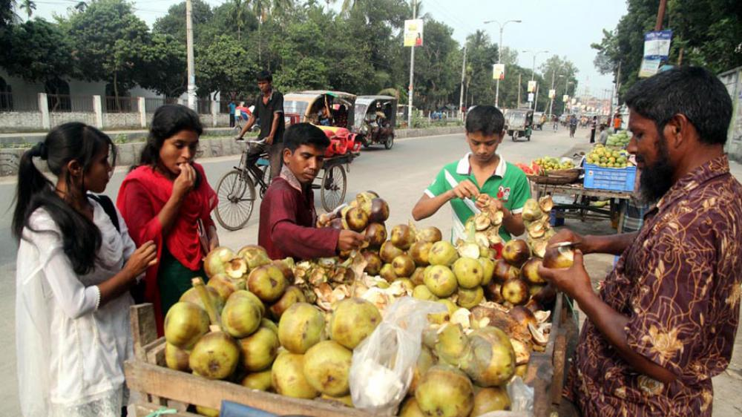
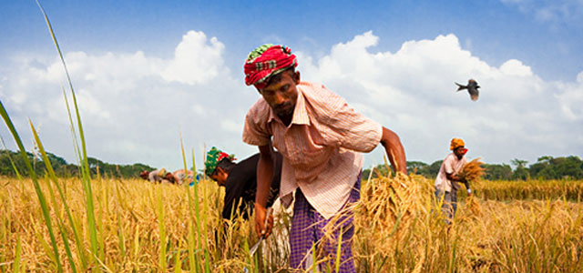
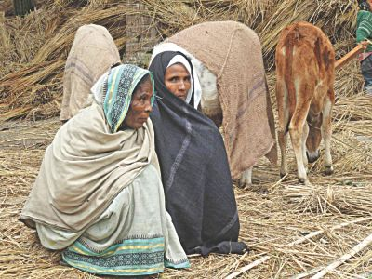
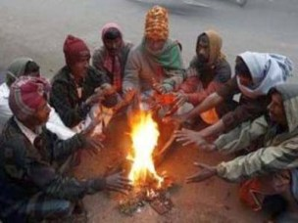
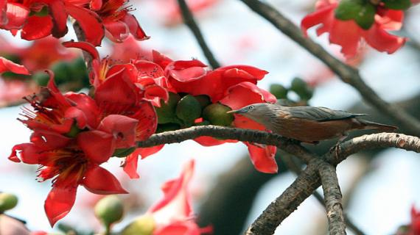
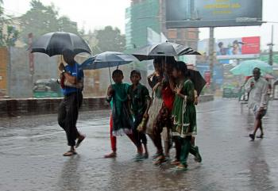
মোঃনাজমুল হক(শামীম), থুপসারা সেলিমীয়া দাখিল মাদরাসা
এগুলো কোন সময়ের চিত্র
মোঃনাজমুল হক(শামীম), থুপসারা সেলিমীয়া দাখিল মাদরাসা
মোঃনাজমুল হক(শামীম), থুপসারা সেলিমীয়া দাখিল মাদরাসা
এরকম দৃশ্য পরিবর্তন কোথায় দেখতে পাওয়া যায়
মোঃনাজমুল হক(শামীম), থুপসারা সেলিমীয়া দাখিল মাদরাসা

Slide 7
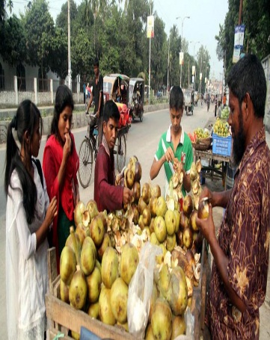
মোঃনাজমুল হক(শামীম), থুপসারা সেলিমীয়া দাখিল মাদরাসা
মোঃনাজমুল হক(শামীম), থুপসারা সেলিমীয়া দাখিল মাদরাসা
মোঃনাজমুল হক(শামীম), থুপসারা সেলিমীয়া দাখিল মাদরাসা
এটাই হলো বাংলাদেশের জলবায়ুর স্বাভাবিক রুপ ।
মোঃনাজমুল হক(শামীম), থুপসারা সেলিমীয়া দাখিল মাদরাসা

Slide 8
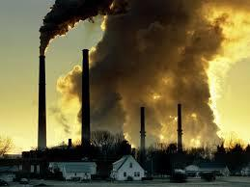
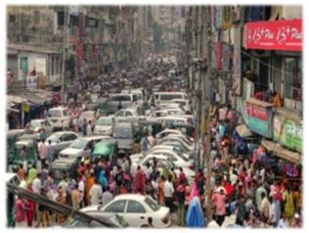
মোঃনাজমুল হক(শামীম), থুপসারা সেলিমীয়া দাখিল মাদরাসা
কার্বন ও অক্সিজেন চক্রাকারে ফিরে আসে বলে বায়ুমন্ডলে কার্বন ডাই অক্সাইড গ্যাসের ভারসাম্য বজায় থাকে
O2
মোঃনাজমুল হক(শামীম), থুপসারা সেলিমীয়া দাখিল মাদরাসা
CO2
CO2
CO2
মোঃনাজমুল হক(শামীম), থুপসারা সেলিমীয়া দাখিল মাদরাসা
O2
O2
CO2
CO2
CO2
মোঃনাজমুল হক(শামীম), থুপসারা সেলিমীয়া দাখিল মাদরাসা
Notes:
এক্ষেত্রে জোড়ায় আলোচনার মাধ্যমে শিক্ষার্থীরা প্রশ্নের পুরো প্রক্রিয়াটি ব্যাখ্যা করতে শিক্ষক শিক্ষার্থীদের সহায়তা করবেন ।প্রয়োজনে ছোট ছোট প্রশ্ন করবেন । যেমনঃ ${CO}_{2}$কে গ্রহন করছে ? $O_{2}$কে গ্রহন করছে ?

Slide 9
মোঃনাজমুল হক(শামীম), থুপসারা সেলিমীয়া দাখিল মাদরাসা
জোড়ায় কাজ
সময়ঃ ৩ মিনিট
মোঃনাজমুল হক(শামীম), থুপসারা সেলিমীয়া দাখিল মাদরাসা
মোঃনাজমুল হক(শামীম), থুপসারা সেলিমীয়া দাখিল মাদরাসা
চিত্রে প্রর্দশিত বরফ গলার ঘটনাটি কেন ঘটে আলোচনা কর ?
এসব ঘটনা কেন ঘটে থাকে ?
মোঃনাজমুল হক(শামীম), থুপসারা সেলিমীয়া দাখিল মাদরাসা

Slide 10
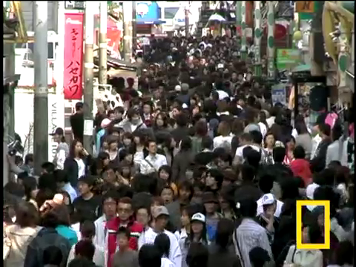
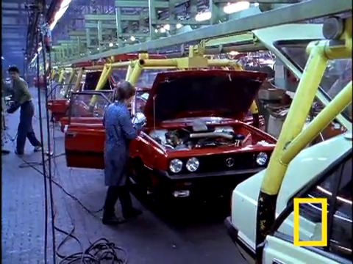
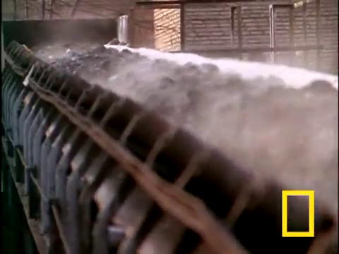
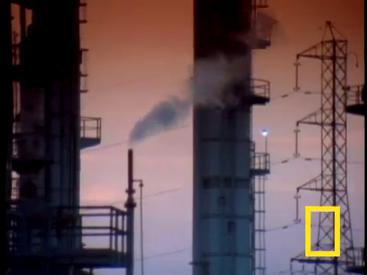
মোঃনাজমুল হক(শামীম), থুপসারা সেলিমীয়া দাখিল মাদরাসা
ভিডিও
মোঃনাজমুল হক(শামীম), থুপসারা সেলিমীয়া দাখিল মাদরাসা
মোঃনাজমুল হক(শামীম), থুপসারা সেলিমীয়া দাখিল মাদরাসা
ভিডিওটিতে তোমরা কী দেখতে পেলে ?
এসব ঘটনার কারনে বায়ুতে কিসের পরিমান বেড়ে যাচ্ছে ?
মোঃনাজমুল হক(শামীম), থুপসারা সেলিমীয়া দাখিল মাদরাসা

Slide 11
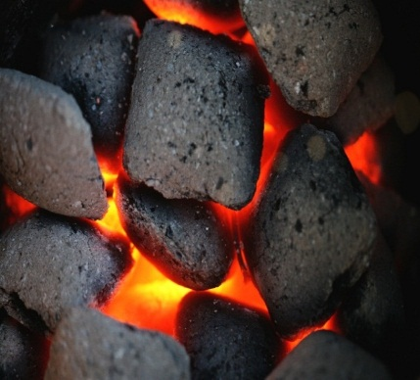
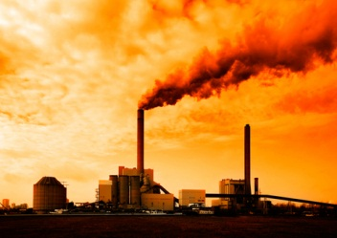
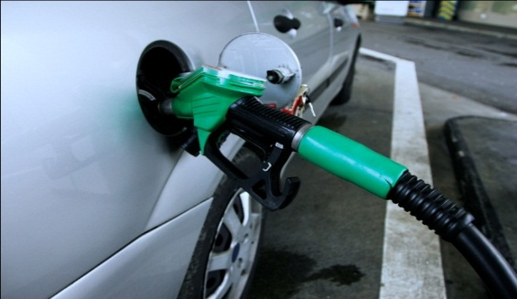
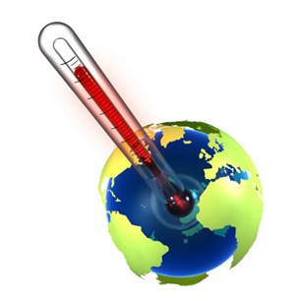
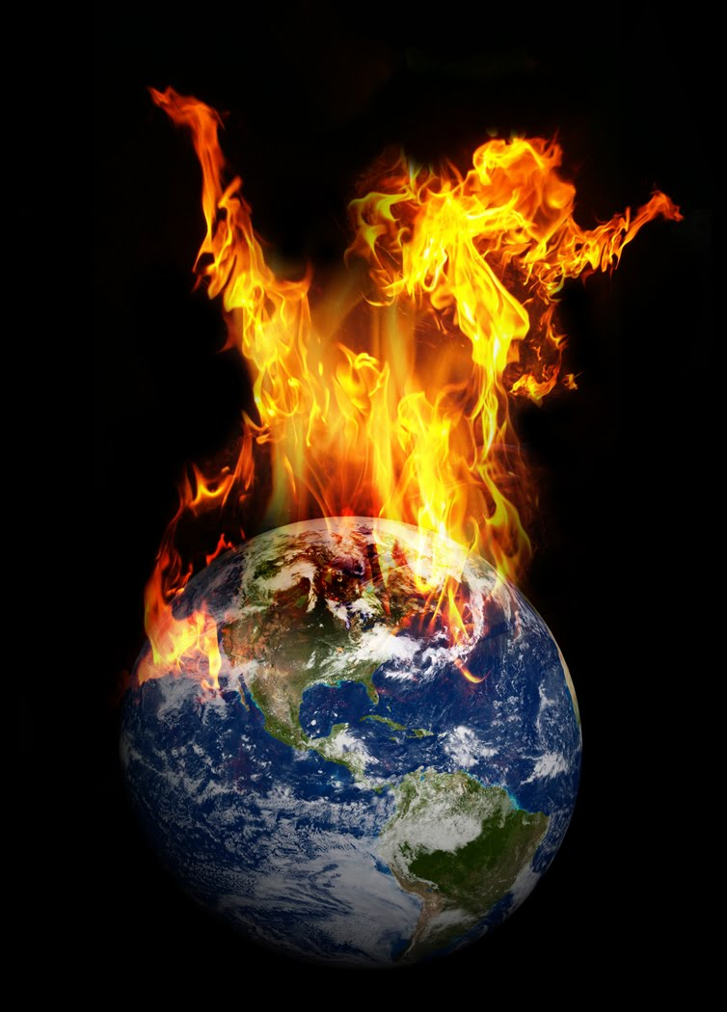
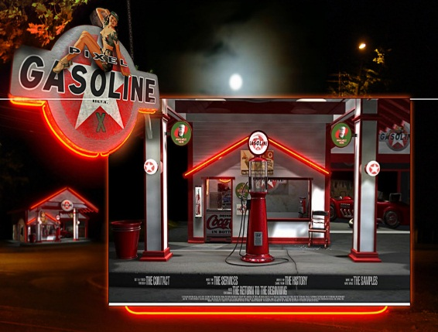
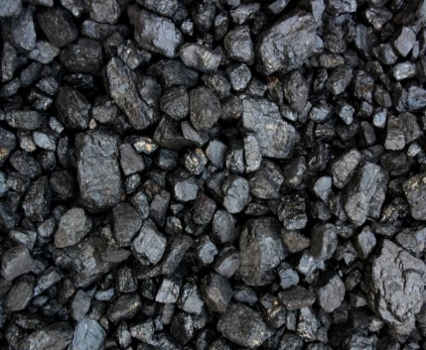
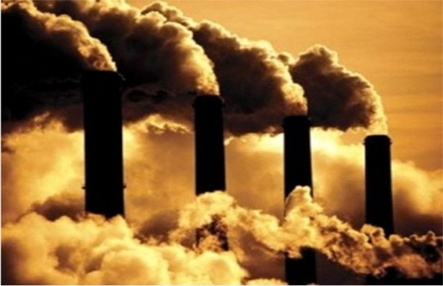
মোঃনাজমুল হক(শামীম), থুপসারা সেলিমীয়া দাখিল মাদরাসা
বৈশ্বিক উষ্ণায়নের কারণ
মোঃনাজমুল হক(শামীম), থুপসারা সেলিমীয়া দাখিল মাদরাসা
মোঃনাজমুল হক(শামীম), থুপসারা সেলিমীয়া দাখিল মাদরাসা
কয়লা পোড়ানো
কলকারখানা
পেট্রোলিয়াম
মোঃনাজমুল হক(শামীম), থুপসারা সেলিমীয়া দাখিল মাদরাসা

Slide 12
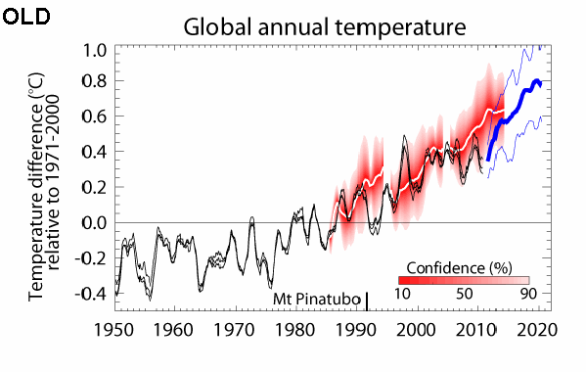
মোঃনাজমুল হক(শামীম), থুপসারা সেলিমীয়া দাখিল মাদরাসা
বায়ুমন্ডলের তাপমাত্রা বৃদ্ধি
মোঃনাজমুল হক(শামীম), থুপসারা সেলিমীয়া দাখিল মাদরাসা
মোঃনাজমুল হক(শামীম), থুপসারা সেলিমীয়া দাখিল মাদরাসা
তা প মা ত্রা
স ম য়
মোঃনাজমুল হক(শামীম), থুপসারা সেলিমীয়া দাখিল মাদরাসা

Slide 13
মোঃনাজমুল হক(শামীম), থুপসারা সেলিমীয়া দাখিল মাদরাসা
মূল্যায়ন
অপশনে ক্লিক করে সঠিক উত্তর জানতে হবে
১। কোনটি জলবায়ু পরিবর্তনের কারণ ?
মোঃনাজমুল হক(শামীম), থুপসারা সেলিমীয়া দাখিল মাদরাসা
(ক) পানি বৃদ্ধি (খ) তাপমাত্রা বৃদ্ধি
(গ) মাটি দূষণ (ঘ) বায়ু দূষণ
মোঃনাজমুল হক(শামীম), থুপসারা সেলিমীয়া দাখিল মাদরাসা
২। জলবায়ু পরিবর্তন হচ্ছে কেন ?
¡ . বায়ুমন্ডলে তাপমাত্রা বৃদ্ধির কারণে
¡¡. বায়ুমন্ডলে কার্বন ডাই অক্সাইড বৃদ্ধির কারণে
¡¡¡. বায়ুমন্ডলে অক্সিজেন বৃদ্ধির কারণে
নিচের কোনটি সঠিক ?
আবার চেষ্টা করি
(ক) ¡
(খ) ¡¡¡
উত্তর সঠিক হয়েছে
(গ) ¡ ও ¡¡
(ঘ) ¡ , ¡¡ ও ¡¡¡
মোঃনাজমুল হক(শামীম), থুপসারা সেলিমীয়া দাখিল মাদরাসা

Slide 14
মোঃনাজমুল হক(শামীম), থুপসারা সেলিমীয়া দাখিল মাদরাসা
মূল্যায়ন
১। জলবায়ু পরিবর্তন কী ?
মোঃনাজমুল হক(শামীম), থুপসারা সেলিমীয়া দাখিল মাদরাসা
মোঃনাজমুল হক(শামীম), থুপসারা সেলিমীয়া দাখিল মাদরাসা
২। বৈশ্বিক উষ্ণায়নের কারণ কী ?
৩ । বায়ুমন্ডলে তাপমাত্রা বৃদ্ধির কারণ কী কী ?
৪। বৈশ্বিক উষ্ণায়নের ফলে কীরুপ প্রভাব পড়তে পারে ?
মোঃনাজমুল হক(শামীম), থুপসারা সেলিমীয়া দাখিল মাদরাসা

Slide 15
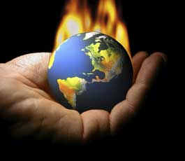
মোঃনাজমুল হক(শামীম), থুপসারা সেলিমীয়া দাখিল মাদরাসা
বাড়ির কাজ
মোঃনাজমুল হক(শামীম), থুপসারা সেলিমীয়া দাখিল মাদরাসা
মোঃনাজমুল হক(শামীম), থুপসারা সেলিমীয়া দাখিল মাদরাসা
বৈশ্বিক উষ্ণায়নের কারণ ও বৈশ্বিক উষ্ণায়নের ফলে কীরুপ প্রভাব পড়তে পারে ?
মোঃনাজমুল হক(শামীম), থুপসারা সেলিমীয়া দাখিল মাদরাসা
Notes:
শিক্ষার্থীদের চিন্তন দক্ষতা পরিমাপের জন্য এ ধরনের কাজ দিতে পারেন শিক্ষার্থীরা খাতায় প্রশ্ন তুলে নিবে এবং উত্তর করে আনবে ।সেক্ষেত্রে নিদিষ্ট করে দিতে পারেন

Slide 16
মোঃনাজমুল হক(শামীম), থুপসারা সেলিমীয়া দাখিল মাদরাসা
মোঃ নাজমুল হক (শামীম)
বিএসসি,বিএড,এমএ,এমএড(শেষ পর্ব)
সহকারি শিক্ষক
থুপসারা সেলিমীয়া দাখিল মাদরাসা, কালাই, জয়পুরহাট।
মোবাইল নং ০১৭২১৭০৭৪৫৫, ০১৮৭১৭২১০৮৫
ইমেইল- atnazmul81@gmail.com
Facebook- Nazmul Haque Shamim
Youtube channel: Nazmul Haque
মোঃনাজমুল হক(শামীম), থুপসারা সেলিমীয়া দাখিল মাদরাসা
মোঃনাজমুল হক(শামীম), থুপসারা সেলিমীয়া দাখিল মাদরাসা
মোঃনাজমুল হক(শামীম), থুপসারা সেলিমীয়া দাখিল মাদরাসা

Slide 17
মোঃনাজমুল হক(শামীম), থুপসারা সেলিমীয়া দাখিল মাদরাসা
সব্বাইকে
অনেক
অনেক
ধন্যবাদ[ []
মোঃনাজমুল হক(শামীম), থুপসারা সেলিমীয়া দাখিল মাদরাসা
মোঃনাজমুল হক(শামীম), থুপসারা সেলিমীয়া দাখিল মাদরাসা
মোঃনাজমুল হক(শামীম), থুপসারা সেলিমীয়া দাখিল মাদরাসা

